Slide 1
货币宽松、泡沫经济、和资产负债表衰退
（以日本资产泡沫为例）
钱军辉

Slide 2
内容
引论
  为什么要研究日本
  汇率政策和货币政策
日本经济奇迹、广场协议和“升值衰退”
货币宽松和泡沫经济
资产负债表衰退
政府应对

Slide 3
为什么要研究日本
令人细思极恐的一个说法：
日本化（Japanization）
日本领先进入各种困境
  老龄化、少子化
  通缩和经济停滞
  政府债台高筑
  零利率

Slide 4
汇率政策和货币政策
在金本位期间，汇率政策和货币政策是一回事。
Rules of the Game:
  当央行预期黄金流出，加息
    黄金流出原因：通胀过快，贸易逆差过大
    加息的作用：吸引资金流入，控制通胀
    如果加息无效，可以发行央票（bills）
Notes:
Rules of the game 是凯恩斯的说法。这大致是当时各国的实践。
而理论是David Hume 的 price-specie flow model:通胀过快、贸易逆差过大时，黄金流出本国，于是本国货币供应减少，价格下降，而外国货币供应增加，价格上升，国际价格以及贸易重归平衡。

Slide 5
Bretton-Woods 体系
管制资本流动，允许货币政策照顾其他目标
  增长、就业
  有序调整汇率
Notes:
Nixon Shock: On 15 August 1971, Nixon issued Executive Order 11615 pursuant to the Economic Stabilization Act of 1970, unilaterally imposing 90-day wage and price controls, a 10% import surcharge, and most importantly "closed the gold window", making the dollar inconvertible to gold directly, except on the open market. Unusually, this decision was made without consulting members of the international monetary system or even his own State Department, and was soon dubbed the Nixon Shock.

Slide 6
对资本流动的态度变化
在金本位时期，自由资本流动几乎是神圣的。
凯恩斯认识到自由资本流动和宏观稳定性有冲突，他的观点影响了Bretton-Woods的制度设计。
到上世纪80年代，经济学家和政策制定者重新拥抱自有资本流动。
  欧盟在1992年规定资本管制为非法。
  OECD国家禁止资本管制。
2012年，IMF改变对资本流动的态度，认为资本管制在某些场合下可以接受。
Notes:
Capital mobility was sacrosanct during the Gold Standard era, which prevailed until the WWI.
Economists (Keynes in particular) realized during the interwar period that capital mobility was incompatible with macroeconomic stability. This view was enshrined in the form of capital controls in Bretton Wood agreement of 1944.
By late 1980s, economists and policy makers again embraced capital mobility. EU made capital controls illegal in 1992. OECD forbade capital control. Soon financial crises broke out in Mexico and South Korea in 1994 and 1997, respectively. In the end, the US and European countries also had their own financial crisis.
In 2012, IMF reversed its long-held belief and approved capital control, although it still regards free capital mobility as an ideal.

Slide 7
Bretton-Woods 体系的崩溃
随着经常账户开放，资本流动难以有效管制
  二元选择：
    浮动，解放货币政策
    永久固定，放弃货币政策其他目标
当经济基本面受到冲击（尤其是处于中心地位的美国），需要央行照顾汇率以外的目标，该体系就很难维系。
1971年8月15日，“尼克松冲击”，关闭黄金兑换窗口。

Slide 8
不可能三角
自由资本流动
选择 1
(如日本)
选择 2
(如香港)
独立货币政策
固定汇率
选择 3 (中国在1995-2005)
Notes:
Capital mobility was sacrosanct during the Gold Standard era, which prevailed until the WWI.
Economists (Keynes in particular) realized during the interwar period that capital mobility was incompatible with macroeconomic stability. This view was enshrined in the form of capital controls in Bretton Wood agreement of 1944.
By late 1980s, economists and policy makers again embraced capital mobility. EU made capital controls illegal in 1992. OECD forbade capital control. Soon financial crises broke out in Mexico and South Korea in 1994 and 1997, respectively. In the end, the US and European countries also had their own financial crisis.
In 2012, IMF reversed its long-held belief and approved capital control, although it still regards free capital mobility as an ideal.

Slide 9
后Bretton-Woods 体系
美国、日本首先选择浮动
欧洲内部固定（反复尝试）、外部浮动
小型开放经济体选择加强固定
  香港、百慕大等
越来越多发展中国家选择浮动
Notes:
众多发展中国家有自己的经济周期，同时害怕浮动，但是为了吸引外资，不得不取消资本管制，但这让维持固定汇率很难。当然，尽管形式上选择浮动，很多国家仍然会干预外汇市场，以求稳定汇率。

Slide 10
理想状态
汇率自由浮动，货币政策针对国内经济（控制通胀，保持就业）
资产价格反映未来经济状况，货币当局无需特别照顾资产价格。

Slide 11
内容
引论
日本经济奇迹、广场协议和“升值衰退”
货币宽松和泡沫经济
资产负债表衰退
政府应对

Slide 12
日本经济奇迹
Notes:
1982年美国学者傅高义在其著作《日本第一》中指出日本钢铁、家电、钟表、汽车、商业等产业的竞争力已是世界第一。
到1995年，世界财富500强企业中美国企业数量居第一，有151家；日本企业数量居第二，149家，但日本企业的总收入居第一，占500强总收入的37%，美国151家企业的收入占比只有29%。
日本人买了纽约的洛克菲勒中心、哥伦比亚影业等美国招牌资产。

Slide 13
名义GDP增长率
Notes:
该名义GDP是以日元为单位的。

Slide 14
实际GDP增长率
Notes:
实际GDP增长率在60年代约10%，70年-80年代约4.3%，90年代约1.5%，00后约0.9%

Slide 15
广场协议背景
从1980到1985年初，美元实际汇率上升约50%。
同期日元实际汇率并没有大的变化。
Notes:
美元上涨原因：美国加息，但美日利差1983年就开始回落；到1975年，尼克松说服石油输出国只用美元定价（作为交换，军事保护），加强了美元储备货币地位；汇率投机泡沫。
By the end of 1983 American producers of traded goods had begun to complain of the injury they suffered as a result of the dollar’s appreciation. Treasury Secretary Regan therefore sought to pressure Japan to take steps to strengthen the yen. His initiative, which pressed the Japanese to open their capital markets to international financial flows, ironically led to an outflow of capital from Japan and a further weakening of the yen. The United States for its part offered little in the way of policy adjustments. – from Globalizing Capital.

Slide 16
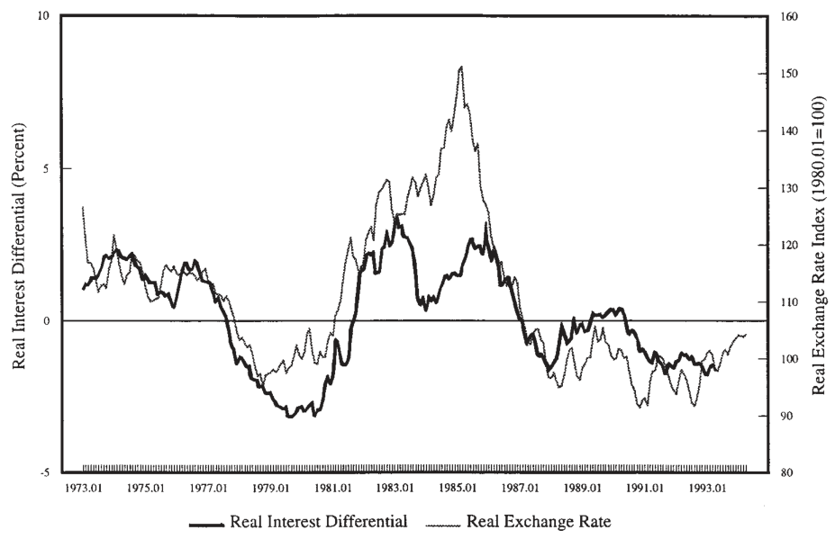
广场协议背景

Slide 17
广场协议背景
从1980到1985，美国贸易逆差持续扩大。
在汽车、电子产品等领域，美国制造受到日本竞争的威胁。
美国社会反日情绪上升。
Notes:
Passenger car exports rose from 100,000 in 1965 to 1,827,000 in 1975. Automobile production in Japan continued to increase rapidly after the 1970s, as Mitsubishi (as Dodge vehicles) and Honda began selling their vehicles in the US. Even more brands came to America and abroad during the 1970s, and by the 1980s, the Japanese manufacturers were gaining a major foothold in the US and world markets.
In the early 1970s, the Japanese electronics manufacturers began producing integrated circuits (ICs), microprocessors and microcontrollers for the automobile industry, including ICs and microcontrollers for in-car entertainment, automatic wipers, electronic locks, dashboard, and engine control. The Japanese automobile industry widely adopted ICs years before the American automobile industry.
Exports were successful enough that Japanese cars were considered a severe threat to many national car industries, such as Italy, France, the United Kingdom, as well as the United States.
The anti-Japanese sentiment manifested itself in occasional public destruction of Japanese cars, and in the 1982 murder of Vincent Chin, a Chinese American beaten to death when he was mistaken to be Japanese. In 1987, a group of US congressmen smashed Toshiba products on Capitol Hill.

Slide 18
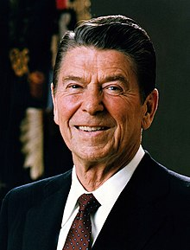
广场协议背景
里根相信市场自我调节，对汇率干预比较反感。
1981-1985.2的财长Donald Regan是货币主义信徒。
1985.2: Donald Regan和James Baker 交换位置，Baker更加实用主义。

Slide 19
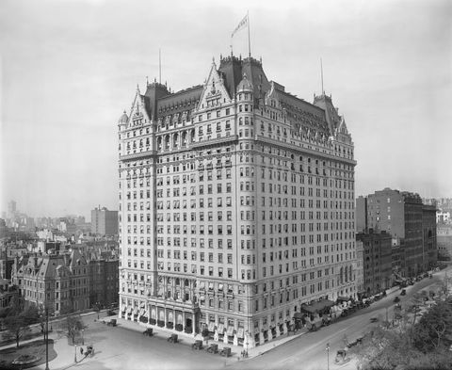
广场协议（Plaza Accord）
1985年9月22日，G5财政部长和央行行长在纽约Plaza Hotel开会，决定干预外汇市场，让美元对日元和德国马克贬值。

Slide 20
广场协议的短期影响
在广场协议之前，美元已经在1985.3见顶回落。协议后加速贬值。
日本经济经历短暂的“升值萧条”。
美国对日本贸易逆差反而进一步扩大。

Slide 21
日元对美元加速升值
广场协议

Slide 22
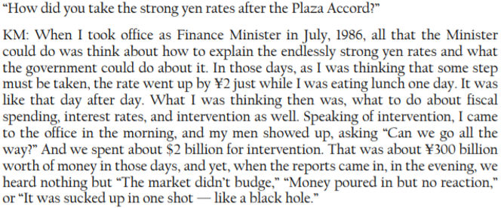
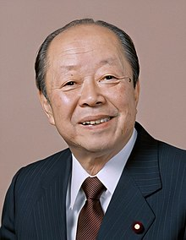
失控的升值
Kiichi Miyazawa (宫泽喜一)
财政部长回忆：

Slide 23
升值衰退
Notes:
1986: “strong yen recession”

Slide 24
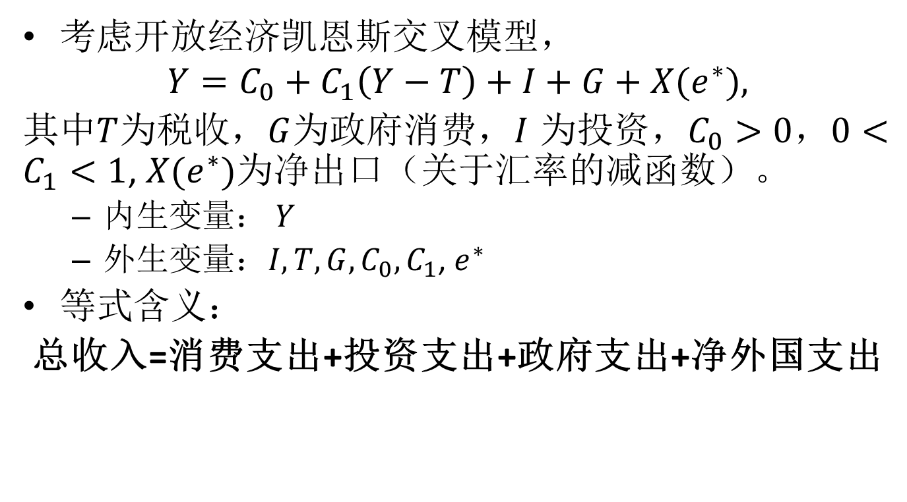
解释升值衰退
考虑开放经济凯恩斯交叉模型，
$$Y=C_{0}+C_{1}\left(Y−T\right)+I+G+X(e^{∗}),$$
其中$T$为税收，$G$为政府消费，$I$ 为投资，$C_{0}>0$，$0<C_{1}<1$, $X(e^{∗})$为净出口（关于汇率的减函数）。
  内生变量： $Y$
  外生变量：$I,T, G, C_{0}, C_{1}$, $e^{∗}$
等式含义：
总收入=消费支出+投资支出+政府支出+净外国支出
Notes:
$e^{∗}$以本币为分母，因此上升为升值。
$e^{∗}$为外生变量，因为我们要分析各国协调干预外汇市场的后果，于是我们把汇率看作外在的、可变的变量。

Slide 25









升值衰退
支出
$$Y$$
$$ΔX$$
$$ΔY$$
净$出口下降(ΔX)$
收入$减少(ΔY)$
${45}^{°}$
收入
$$Y′′$$
$$Y′$$
$$Y$$

Slide 26
内容
引论
日本经济奇迹、广场协议和“升值衰退”
货币宽松和泡沫经济
资产负债表衰退
政府应对

Slide 27
广场协议前夜的货币政策
1979年第二次石油危机使得日本经济增速下降。
从1980.8起，货币持续宽松，带来增长恢复。
日本央行（Bank of Japan）无意继续降息。
广场协议
Notes:
从82-85年，实际GDP增速稳步上升，3.3，3.5，4.5，5.2

Slide 28
宽松
原因
  “升值衰退”
  来自美国的压力
从87.3到89.3，贴现利率维持在2.5%
为阻止过快升值，
购买美元，释放日元。
广场协议
卢浮宫协议
Notes:
1987年2月2日NTT (Nippon Telephone and Telegraph) 上市，1千万人申购，IPO价格120万元。卢浮宫协议后，NTT股价上涨到320万元，超过200倍市盈率，市值超过西德和香港股市总和。

Slide 29
外汇储备
Notes:
注意：纵坐标为对数坐标

Slide 30
日本央行的两难
1986到1988年，经济持续繁荣，日本央行为什么没有应对资产泡沫？
  通胀率温和
  汇率持续升值
  美国压力

Slide 31
通胀率

Slide 32
汇率的政治
本币高估时，利益受损的群体（出口商）很集中，因此会要求政府应对。
本币低估时，受损利益（消费者）很分散。

Slide 33
美国对日本的贸易逆差
美国对日美贸易状况持续不满。
因此要求日本开放国内市场，并刺激内需。
Notes:
这使得

Slide 34

卢浮宫协议（Louvre Accord）
1987年2月22日，G7在巴黎卢浮宫开会，决定稳定汇率。
  外汇市场干预
  财政和货币政策
日本答应进一步降息

Slide 35
信贷泡沫
货币政策给正在形成的信贷泡沫加油。
早在1983年，在美国压力下，日本开始金融自由化，目的是开放日本金融市场，吸引资本流入，从而让日元升值。
  日本银行扩张到全球，资本流出加剧，美元加速上涨。
  日本以及外国银行在东京业务扩大，导致办公楼更加供不应求。
  随着房地产价格上涨，房地产投机需求上升，银行以及非银机构加大房地产相关贷款。

Slide 36
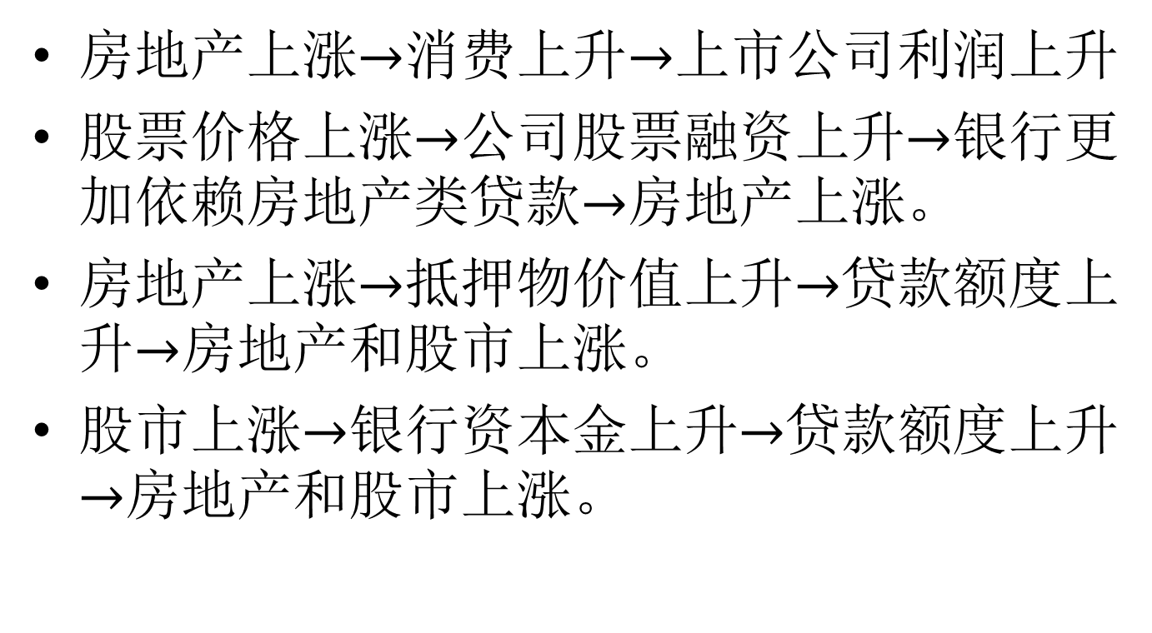
股市、房地产和银行信贷相互增强
房地产上涨$→$消费上升$→$上市公司利润上升
股票价格上涨$→$公司股票融资上升$→$银行更加依赖房地产类贷款$→$房地产上涨。
房地产上涨$→$抵押物价值上升$→$贷款额度上升$→$房地产和股市上涨。
股市上涨$→$银行资本金上升$→$贷款额度上升$→$房地产和股市上涨。
Notes:
巴塞尔协定允许日本银行用持股收益增厚资本金。（Edward Chancellor - Devil Take the Hindmost_ A History of Financial Speculation）
银行贷款普遍依赖土地质押（当铺模式）。
股市中的“land play”: 科技股涨幅不如地产概念。NTT主要的吸引力在于其土地资产。

Slide 37
房地产泡沫及其破灭
Notes:
1985年9月，85.78
1990年9月，231.51
Sep-91 208.97
Sep-92 165.86
Sep-93 141.79
1985: 东京土地价格迅速上涨，其中商业区上涨42%。
1986: 东京地价上涨45%，其中商业区上涨122%。
1986: 大阪商业用地上涨35%。

Slide 38

房地产的金融属性
储蓄者：类固定收益理财产品
企业和金融机构：抵押品
越是金融欠发达国家，房地产的安全资产地位越高。

Slide 39
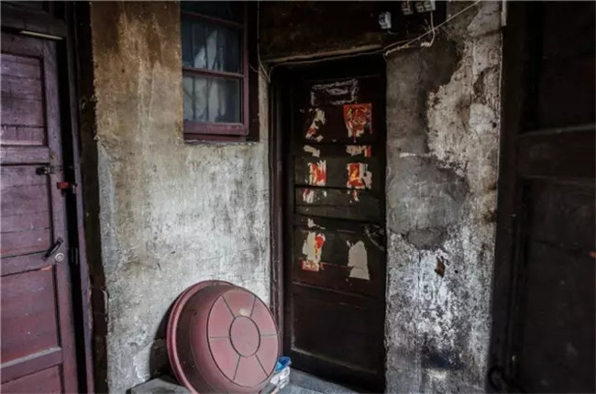
金融属性的危险
住房是必需品
供应有限
  地段
  公共品
  国家用地限制
房地产泡沫的社会影响远超过股市泡沫。
Notes:
房地产作为一种安全资产，更容易出现短缺。
房地产泡沫期间，房屋供应不一定增加，尤其在租客利益保护较为完善的国家。不像股票泡沫，股票供应会迅速上升。
照片为北京一套天价学区房。

Slide 40
泡沫经济

Slide 41
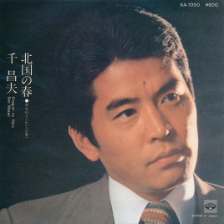
人在泡沫中
著名歌手：千昌夫
千昌夫在早期低价买了一块地，然后用地作为抵押，贷款购买写字楼，然后再抵押购买新的写字楼……
全盛时期拥有价值20亿美元的物业。
泡沫破灭后，负债10亿美元。
Notes:
他的北国之春，先后被邓丽君、蒋大为翻唱。

Slide 42
日经指数

Slide 43
股市泡沫及其破灭
38957.44
华尔街1987股灾
Notes:
historical all-time high of 38,957.44 on December 29, 1989
第一波跌到4月2日，从最高点下跌28%。
第二波跌到10月1日，从最高点下跌48%。
从1982Q4到1989Q4，指数平均每年上涨约25%。
对比A股2005-2007牛市，指数平均每年上涨约72%。泡沫破灭后，一年下跌约73%。

Slide 44
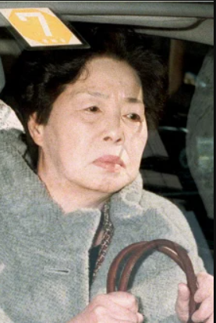
“泡沫女士”尾上縫
The Bubble Lady (Nui Onoue)
尾上縫出身贫寒，曾在餐馆打工，后来开了餐馆和麻将馆。
1987年借了3万亿日元（约230亿美元）炒股，成为日本最大散户。
银行和券商争相光顾她的餐馆，参加她组织的通灵会（seance）。
泡沫破灭后，欠债4300亿日元，并因金融诈骗坐牢12年。

Slide 45
泡沫终点
1989年末，日经指数接近4万点.
  整体市盈率80倍左右、市净率6倍
  股息收益率0.4%
投资者极度乐观
  野村证券预测日经指数在1995年之前达到8万点。
货币政策收紧
  1989年5月，日本央行开始加息。
  1989年12月17日，Yasushi Mieno (三重野康) 上任日本央行行长，一周后再次加息。
1989年12月29日，日经指数收盘 38,915.87.
Notes:
Yasushi Mieno: 1989.12.17-1994.12.16任日本央行行长。上任前经常宣称从来没有买过股票。

Slide 46
逆风救市
官方不断救市，避免了1929式崩盘
  下调融资保证金比例（70%->50%->30% ）
  停发新股
  要求券商和人寿保险购买股票
  养老金和邮政储蓄入市

Slide 47
内容
引论
日本经济奇迹、广场协议和“升值衰退”
货币宽松和泡沫经济
资产负债表衰退
政府应对
Notes:
资产负债表衰退，Balance Sheet Recession 由 野村首席经济学家 Richard Koo (辜朝明) 提出。他的著作是The Holy Grail of Macroeconomics - Lessons from Japan’s Great Recession. 其大伯父是辜振甫，汪辜会谈的台方代表。

Slide 48
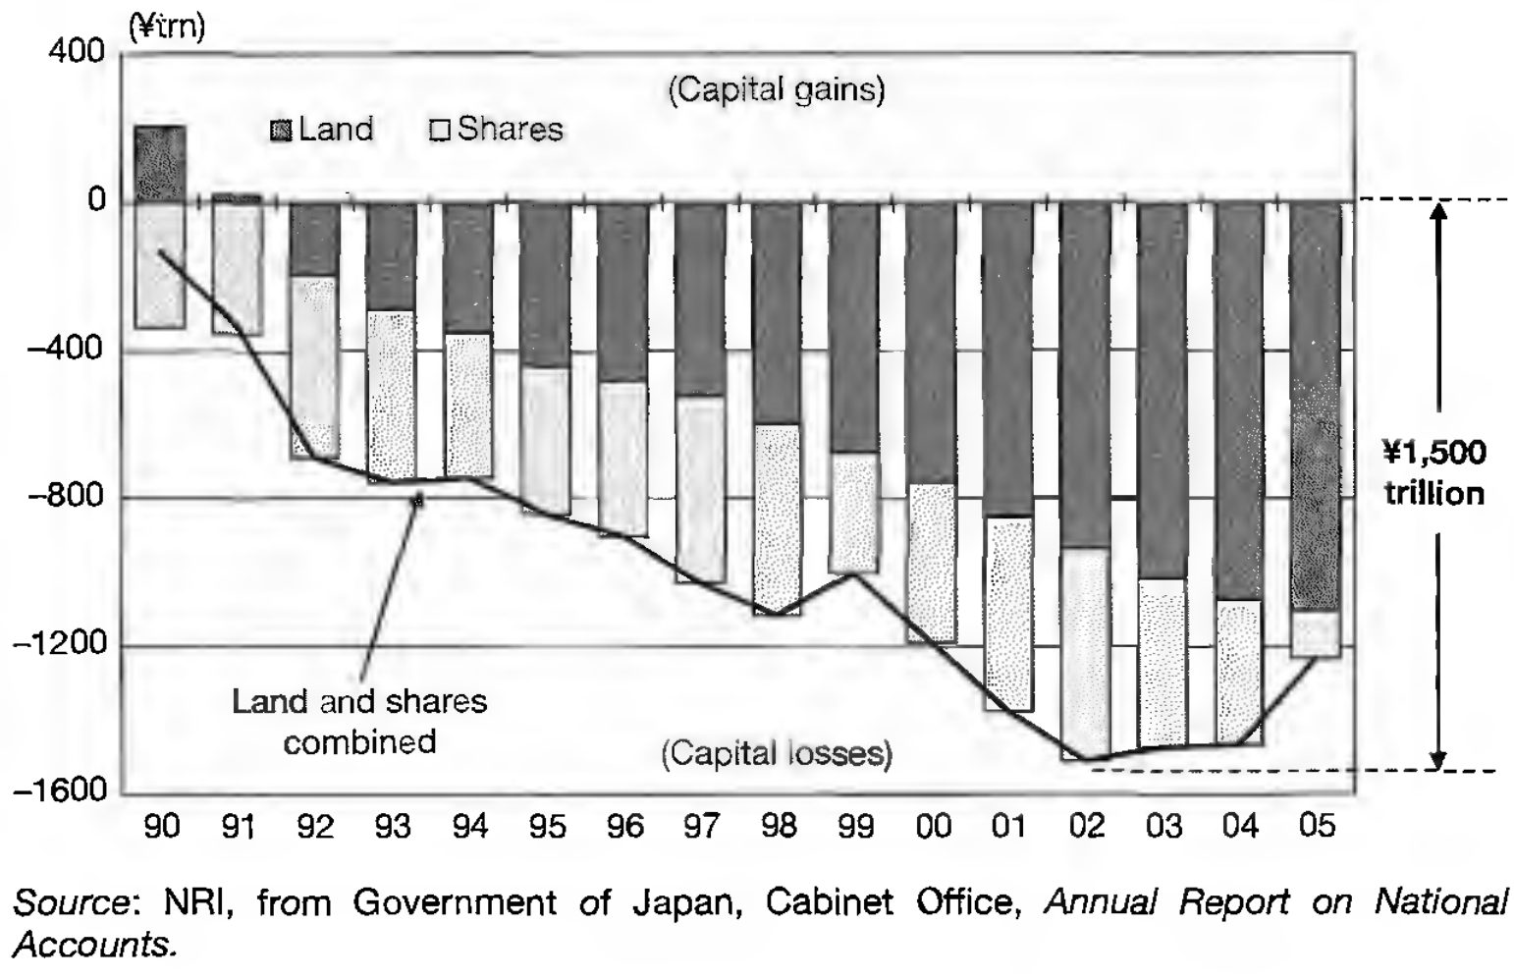
财富毁灭
Notes:
图来自：The Holy Grail of Macroeconomics, by Richard Koo.
1500万亿日元相当于三年GDP。

Slide 49
资产负债表衰退
企业和银行不愿意承认破产和坏账，于是负债顽固。
债台高筑，企业努力还债，而不是投资。
总需求下降，进一步压制资产价格和贷款意愿。
资产缩水
负债不变
总需求下降
贷款意愿下降

Slide 50
利率的下限
名义利率下行有界
  零利率下界问题（Zero Lower Bound (ZLB) Problem）
  某些利率可以为负，但是下行空间有限
  机构约束（货币式基金、银行、保险等）
政策含义
  当利率不能继续下行，价格型的货币政策不再有效。

Slide 51
利率下限附近的贷款意愿和总需求
假想一个家庭有1000元收入，消费800元，储蓄200元。
  如果有正常贷款意愿，200元储蓄会转化为投资，因此1000元收入对应1000元支出，经济平稳。
  如果经济不好，企业贷款意愿降低，银行会降低利率吸引贷款， 1000元收入仍然可以对应1000元支出，经济会企稳。
  如果利率已经接近零，贷款意愿仍然很低（类似日本泡沫后），那么该家庭1000元收入只能产生800元其他家庭的收入。下一个家庭800元收入只能产生640元下一个家庭的收入……
如果对未来悲观，家庭进一步减少消费……
Notes:
Paradox of Thrift

Slide 52
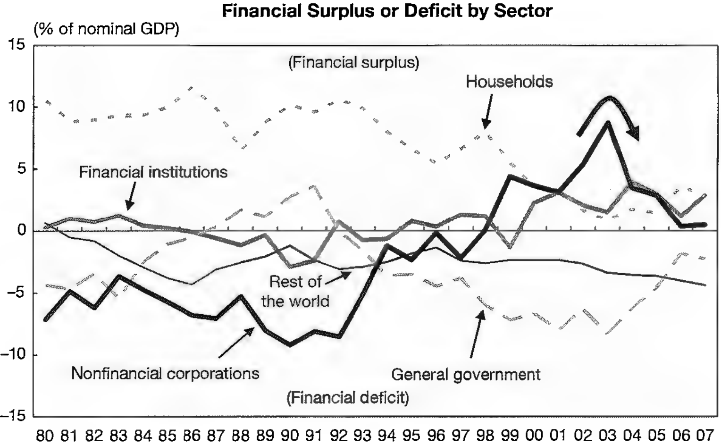
非金融企业的净储蓄

Slide 53
内容
引论
日本经济奇迹、广场协议和“升值衰退”
货币宽松和泡沫经济
资产负债表衰退
政府应对
  财政政策
  货币政策

Slide 54
泡沫后的经济
坏消息：长期低增长（丢失的十年）
好消息：没有像大萧条那样大幅收缩。
Notes:
1994年开始，金融机构出现破产，先是小型的，到1997年开始，大型金融机构也开始破产。1998年和1999年，日本政府分别为金融机构注资1.81万亿日元和7.46万亿日元。

Slide 55
人均GDP的相对下滑
Notes:
Data source: CEIC (world bank indicators, WDI)

Slide 56
财政政策
债台高筑，造桥修路
  增加真正的“安全资产”
  增加就业和收入

Slide 57
财政政策的作用

Slide 58
货币政策
降息
量化宽松
  购买国债
  购买美元

Slide 59
降息

Slide 60
量化宽松
购买国债
购买美元

Slide 61
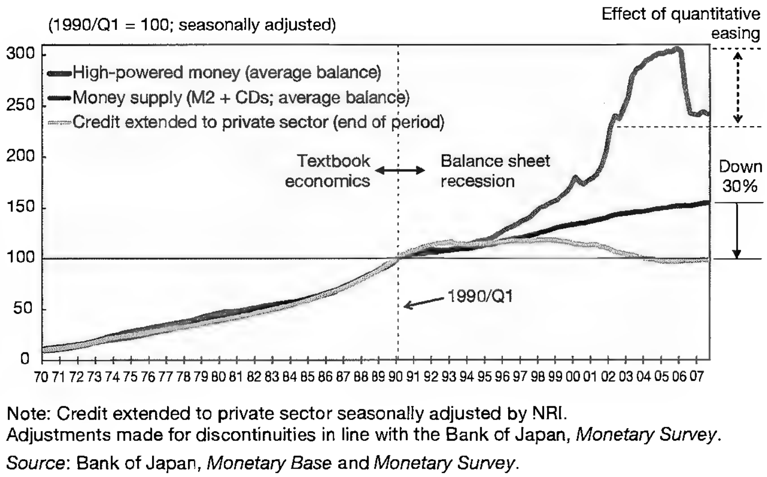
货币政策的无力
基础货币
广义货币
信贷
Notes:
因为企业倾向还债，而不是投资，货币刺激无法转化为信贷。

Slide 62
财政政策药不能停
1996年，经济似乎开始复苏。
1997年4月，桥本龙太郎政府将消费税率从3%加到5%。
  经济迅速下滑
  税收收入也下滑，赤字扩大
2001年4月，小泉政府设置政府新增债务上限。
  经济增速下滑
货币政策能停药吗？
小泉财政改革
消费税上升
Notes:
In 1997, the Hashimoto (桥本龙太郎) administration became the first to attempt a program of fiscal consolidation in the post-bubble era. At the time, neither the Ministry of Finance nor international bodies such as the IMF and OECD were aware that Japan was in the midst of a balance sheet recession. They argued that the massive fiscal stimulus had not produced economic improvement because money was being wasted on unnecessary investments, and called for these expenditures to be discontinued. Prime Minister Hashimoto responded with a four-pronged plan in FY97 to reduce the fiscal deficit by Y15 trillion. The plan involved raising the consumption tax from 3 percent to 5 percent, increasing taxpayers' share of social security costs, ending a special income tax cut, and shelving a large supplementary budget.
桥本后来改了注意，1998年6月开始重新刺激，但是力度较小。后任小渊惠三（Obuchi Keizo）加大力度，因病离职后，后任森喜朗（Mori Yoshiro）维持财政刺激，但是很快因屡屡失言而下台，2001年4月小泉纯一郎（Koizumi）接任。小泉上任初期财政保守，给新增政府债务设置上限，2003年投降，开始增加政府开支。
在经济恶化过程中，1997年秋天开始，一连串金融机构破产，包括Sanyo Securities Company, Hokkaido Takushoku Bank, Yamaichi Securities Company, Tokuyo City Bank.
关于森喜朗的一个笑话：One unsubstantiated story concerned the 26th G8 summit in 2000, at which upon meeting U.S. President Bill Clinton, Mori was to say "How are you". Instead, he allegedly slipped up and said "Who are you;" Clinton answered "Well, I'm Hillary Clinton's husband", to which Mori replied "Me too".

Slide 63
结论
在全球化时代，货币政策容易受到国内和国际政治影响。
资产价格容易脱离基本面支持，如果不能及时控制（货币和信贷紧缩），资产（尤其是房地产）泡沫会将整个社会卷入其中。
泡沫破灭后，如果不能迅速去杠杆（比如通过破产），经济容易进入“资产负债表衰退”。
在资产负债表衰退中，财政政策通常比货币政策更有效。
Notes:
货币紧缩得罪国内出口商（以及受益于资产泡沫的群体）。

Slide 64
日本化：人类的宿命？
中国2018
Notes:
中国2018年出生率为10.9，老人抚养比为15.3%。

